Slide 1
Android应用程序开发教程——Android Studio版
第12章 GPS应用开发与百度地图

Slide 2
随着随着智能手机的逐渐普及，为了适应人们的需求手机定位已经成了必不可少的功能。GPS模块集成度高，定位精度高。除了Android系统为我们提供了基础的API以实现经纬度数等据的获取。现在很多地图公司例如百度地图与高德地图都开发了相应的SDK，提供了很强大的地图服务。例如线路规划、地址解析、添加覆盖物、POI搜索等功能，这为我们开发应用提供很大的帮助。

Slide 3
12.1 支持GPS的核心API
在Android中，很多应用都需要存储一些参数，例如在天气App中，在这次使用App时添加了多个城市，当用户下一次打开时也希望之前设置的城市会保留在手机中以方便直接获取信息，这个时候就需要SharedPreference类的辅助，利用它来存储一些键值对（key-value）参数。SharedPreference类是Android提供的一个轻量级的存储类，特别适用于软件的各项参数的存储。
LocationManager lm = getService(Context.LOCATION_SERVICE);
LocationManager类中提供了丰富的定位服务，其常用的方法如表所示

Slide 4
类 型 | 方 法 | 简 述
boolean | addGpsStatusListener(GpsStatus.Listener listener) | 添加GPS状态监听器
 | isProviderEnabled(String provider) | 判断指定名称的LocationProvider是否可用
void | addProximityAlert(double latitude, double longitude, float radius, long expiration, Pendinglntent intent) | 添加一个临近警告
 | removeGpsStatusListener(GpsStatus.Listener listener) | 删除GPS状态监听器
 | removeProximityAlert(Pendinglntent intent) | 删除一个临近警告
 | requestLocationUpdates(String provider, long minTime, float minDistance, Pendinglntent intent) | 通过指定的LocationProvider周期性地获取定位信息，并通过intent启动相应的组件
 | requestLocationUpdates(String provider, long minTime, float minDistance, LocationListener listener) | 通过指定的LocationProvider周期性地获取定位信息，并触发listener所对应的触发器
List<String> | getAllProviders() | 获取所有的LocationProvider列表
 | getProviders(Criteria criteria, booleanenabledOnly) | 根据指定条件获取满足该条件的全部LocationProvider的名称
 | getProviders(boolean enabledOnly) | 获取所有可用的LocationProvider
String | getBestProvider(Criteria criteria, boolean enabledOnly) | 根据指定条件返回最优的LocationProvider对象
GpsStatus | getGpsStatus(GpsStatus status) | 获取GPS状态
Location | getLastKnownLocation(String provider) | 根据LocationProvider获取最近一次已知的Location
LocationProvider | getProvider(String name) | 根据名称来获取LocationProvider

Slide 5
可以从上表中看到一个重要的类LocationProvider(定位提供者)。这个类中提供了获取定位组件信息的功能，以判断手机中的定位组件能提供哪些数据。例如能否获取海拔信息等，它的常用方法如表所示：
类 型 | 方 法 | 简 述
boolean | hasMonetaryCost() | 返回该LocationProvider是收费还是免费
 | meetsCriteria(Criteria criteria) | 判断该LocationProvider是否满足Criteria条件
 | requiresCell() | 判断该LocationProvider是否需要访问网络基站
 | requiresNetwork() | 判断该LocationProvider是否需要网络数据
 | requiresSatellite() | 判断该LocationProvider是否需要访问基于卫星的定位系统
 | supportsAltitude() | 判断该LocationProvider是否支持高度信息
 | supportsBearing() | 判断该LocationProvider是否支持方向信息
 | supportsSpeed() | 判断该LocationProvider是否支持速度信息
int | getAccuracy() | 返回该LocationProvider的精度
 | getPowerRequirement() | 获取该LocationProvider的电源需求
String | getName() | 返回该LocationProvider的名称

Slide 6
最后我们就可以通过Location类来获取GPS所提供的各项数据了，例如精确的经纬度信息，速度信息等，其提供的方法如表所示：
类 型 | 方 法 | 简 述
boolean | hasAccuracy() | 判断该定位信息是否有精度信息
 | hastAltitude () | 判断该定位信息是否有高度信息
 | hasBearing() | 判断该定位信息是否有方向信息
 | hasSpeed() | 判断该定位信息是否有速度信息
double | getAltitude() | 获取定位信息的高度
 | getLatitude() | 获取定位信息的纬度
 | getLongitude() | 获取定位信息的经度
float | getAccuracy() | 获取定位信息的精度
 | getBearing() | 获取定位信息的方向
 | getSpeed() | 获取定位信息的速度
String | getProvider() | 获取提供该定位信息的LocationProvider
在实际应用中，获取GPS定位信息的方法主要是以下几个步骤：
获取系统的GPS服务类，即LocationManager实例对象
获取LocationProvider，定义指定的定位信息，启动定位服务
最后在监听中使用Location获取详细的定位信息

Slide 7
12.1 获取LocationProvider
通过上一节的介绍，我们知道GPS的定位信息是由LocationProvider来决定的。这时如果不做设置，那么Android就会提供默认的定位信息服务。但我们也可以通过对LocationProvider设置以获取我们需要的服务。下面就介绍几种获取LocationProvider的方法。

Slide 8
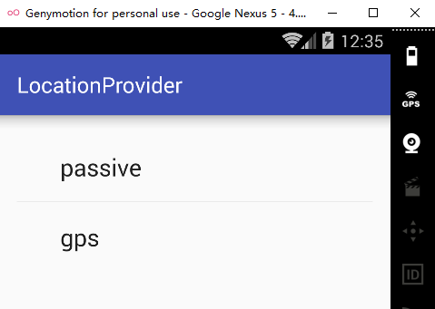
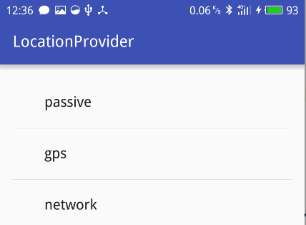
【例12.1】获取所有的LocationProvider实例

Slide 9
【例12.1】通过名称获取LocationProvider
由上方的例子我们可以看出，通过getAllProviders()方法可以获取所有的LocationProvider。我们也可以直接指定LocationProvider的名称：使用LocationManager所提供的getProvider(String name)方法，直接获取需要的LocationProvider，如下所示：
LocationProvider lp = Locationmanager.getProvider(LocationManager.GPS_PROVIDER);

Slide 10
【例12.1】通过Criteria获取LocationProvider
通过上面两种方法可以直接获取到LocationProvider，但在实际应用中我们往往对定位服务有一定的要求。例如必须要LocationProvider能够提供海拔信息，这时就需要Criteria类，顾名思义就是过滤条件。通过这个类我们可以选取我们需要的LocationProvider，Criteria类所提供的方法如表12.4所示：
方 法 | 简 述
setAccuracy(int accuracy) | 设置对LocationProvider的精度要求
setAltitudeRequired(boolean altitudeRequired) | 设置要求LocationProvider能提供的高度信息
setBearingRequired(boolean bearingRequired) | 设置要求LocationProvider能提供的方向信息
setSpeedRequired(boolean speedRequired) | 设置要求LocationProvider能提供的速度信息
setCostAllowed(boolean costAllowed) | 设置要求LocationProvider是否免费
setPowerRequirement(int level) | 设置要求LocationProvider的耗电量

Slide 11
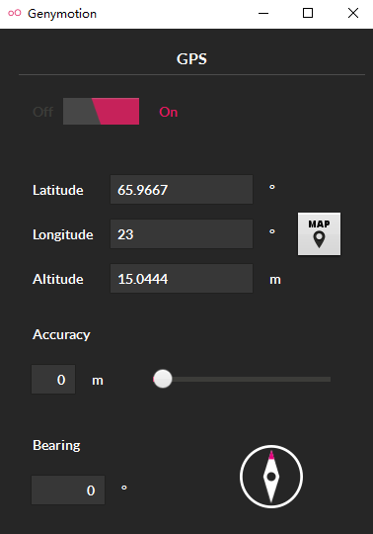
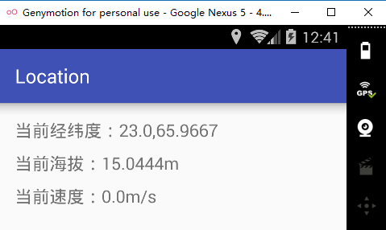
12.3获取定位信息
在了解了GPS的相关接口之后，我们便可以编写一个小程序，用于获取定位信息，在本例子中，实现了初始化GPS、获取经纬度、海拔、速度等信息，代码如下所示。
【例12.2】通过GPS获取定位信息实例
在了解了GPS的相关接口之后，我们便可以编写一个小程序，用于获取定位信息，在本例子中，实现了初始化GPS、获取经纬度、海拔、速度等信息。

Slide 12
12.4 使用百度地图服务
在之前的介绍中，我们能够通过GPS服务获取到精确的定位信息。但在实际的使用中我们还需要结合地图，为用户带来更多的定位服务，例如地图定位、线路规划、导航等功能。现在的互联网公司在开发其地图应用的同时，也为开发者开放了SDK，例如谷歌地图、百度地图与高德地图等。我们在编程时仅需导入库文件，然后调用接口，就可以快捷的将这些地图服务功能集成到自己的应用中。这一节我们就主要介绍如何使用百度地图所提供的SDK，并实现一个轨迹记录的小应用。

Slide 13
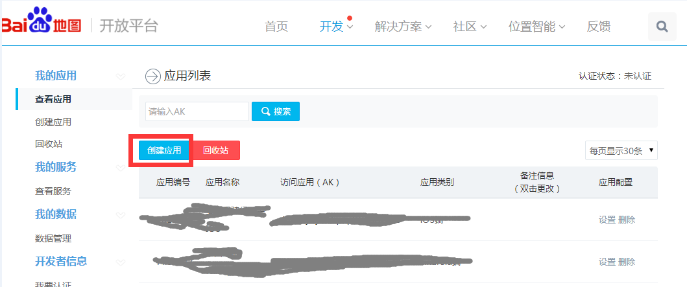
12.4.1 获取百度地图SDK-获取秘钥
百度地图为开发者提供了完善的服务指南，进入百度开放平台：http://lbsyun.baidu.com/，选择“开发” → “Android开发”→“Android定位SDK”，进入页面后，就可以开始我们的准备工作了。
获取秘钥
在使用百度地图SDK为提供的各种功能之前，需要获取百度地图移动版的开发密钥，并且在工程中进行设置，下面介绍设置流程。
登录API控制台，点击创建应用，如图所示：

Slide 14
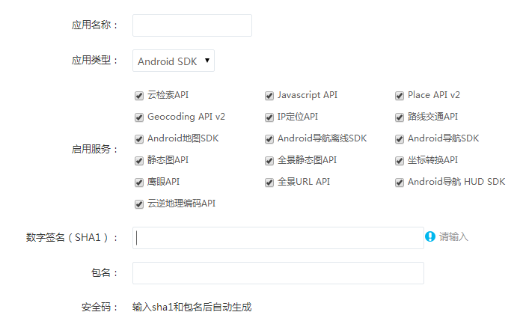
12.4.1 获取百度地图SDK-获取秘钥
在进入页面后选择应用类型，然后完善各类信息如图所示：

Slide 15
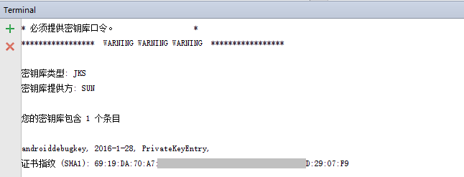
12.4.1 获取百度地图SDK-获取秘钥
在这个页面中需要填写数字签名（SHA1），以前在Eclipse中可以很方便的查看到数字签名，而在AndroidStudio中却不能直接查看，我们可以在Android Studio中打开Terminal，然后定位到秘钥所在的文件目录下（通常默认在C:\Users\Xxx\.android中），输入：“keytool -v -list -keystore debug.keystore”其中的“debug.keystore”就是您所使用的调试秘钥，然后就可以看到数字签名，如图所示：

Slide 16

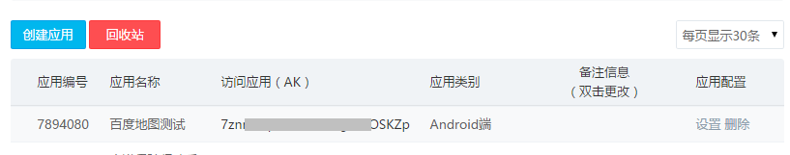
12.4.1 获取百度地图SDK-获取秘钥
如果打包生成APK则需要点击Build->Generate Signed，生成秘钥之后再用此方法获得数值签名。
表格中的“包名”可以在AndroidManifest.xml文件中查看，如图所示：
将对应的SHA1码与包名填入即可创建应用获得appkey，如图所示

Slide 17
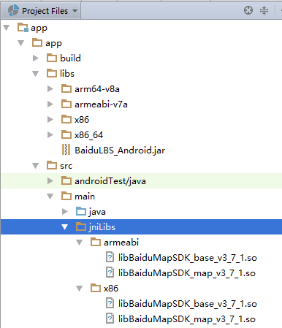
12.4.1 获取百度地图SDK-工程配置
在下载好SDK库文件之后，就可以开始工程配置了，步骤如下：
首先下载解压开发包，将工程视图改为ProjectFile，将开发包中的libs文件复制到项目名/app/libs文件夹中，AndroidStudio会自动加载jar包与so文件。然后右键选择Add As Library，导入到工程中。然后在src/main文件目录下创建jniLibs文件夹放入对应平台的so文件，工程结构如图所示：
注意如果需要在Genymotion模拟器上调试该程序，还需要将x86平台中的so文件导入jniLibs中，如上图所示。
最后在打包混淆的时候，需要注意与地图SDK相关的方法不可被混淆。混淆方法如下：
-keep class com.baidu.** {*;}
-keep class vi.com.** {*;}
-dontwarn com.baidu.**

Slide 18
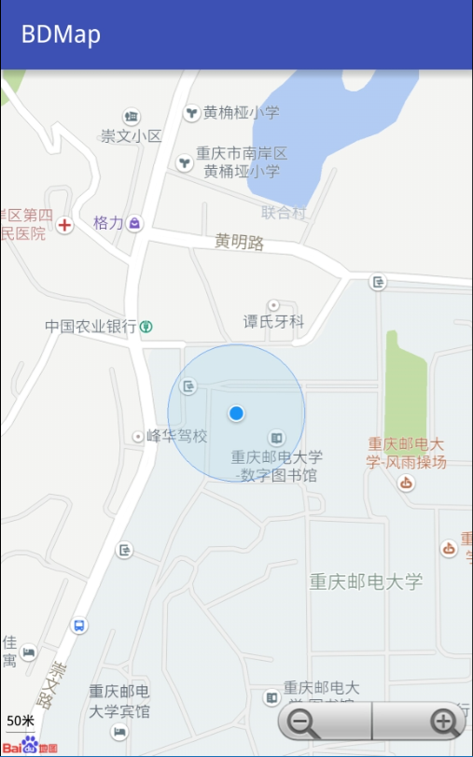
12.4.2 使用百度地图定位
下文将介绍如何加载百度地图，并调用百度定位SDK进行精确定位，与之前准备工作稍有不同的是，这次还需要加入百度定位的SDK到工程目录中，才能使用到百度地图定位服务。
【例12.3】使用百度地图获取定位信息

